Slide 1
main.c
A.c
B.c
C.c
D.c
E.c
F.c
G.c

Slide 2
计算机网络
Unix高级编程
Linux驱动开发
Linux移植裁剪
git_&_github

Slide 3
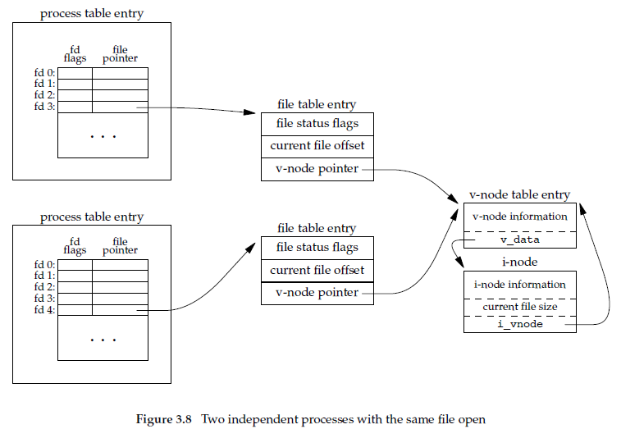
1、同一个文件被打开一次，system-wide这边与该文件对应的counter加1；
2、当有进程close该文件则counter减1，进程文件entry及其指向的空间free；
3、当counter减到0，system-wide这边的entry才会free（即所有的进程都关闭了该文件），且该文件在内存中的内容被保存到硬盘里
A system -wide open file table
entry
A per-process open file table

Slide 4
① working directory
②staging area
③commit

Slide 5
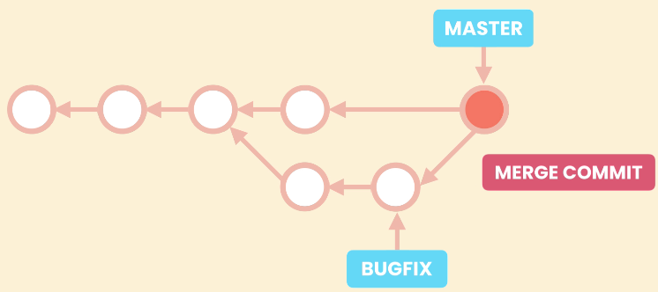

Slide 6
size
ptr
head
element1
element2
element3
element4
…
elementn
…
head_size
element_size

Slide 7
fileA
file1
fileC
file2
fileB
file3
fileD

Slide 8
hole

Slide 9

CAN_H
0
1
0
CAN_L

Slide 11
终端
需求
分配
部署
回应
整流柜

Slide 12
180KW一体双枪：模组功率30KW + 最多支持6把枪

Slide 13
MATRIX2HAND
注：对称系数是1
M1
M2
M3
M4
M5
M6
PDU6
PDU3
PDU2
PDU1
枪6
枪3
枪2
枪1

Slide 14
MATRIX2HAND
360KW分体双枪：模组功率60KW + 最多支持6把枪
注：对称系数是2
M1
M7
M2
M8
M3
M9
M4
M10
M5
M11
M6
M12
PDU1
PDU2
PDU7
PDU8
GROUP_MAX_NUM 12 //模组数？模块数？
PDU_MAX_NUM 12
GUN_DC_MAX_NUM 6
枪1
枪2
枪6

Slide 15
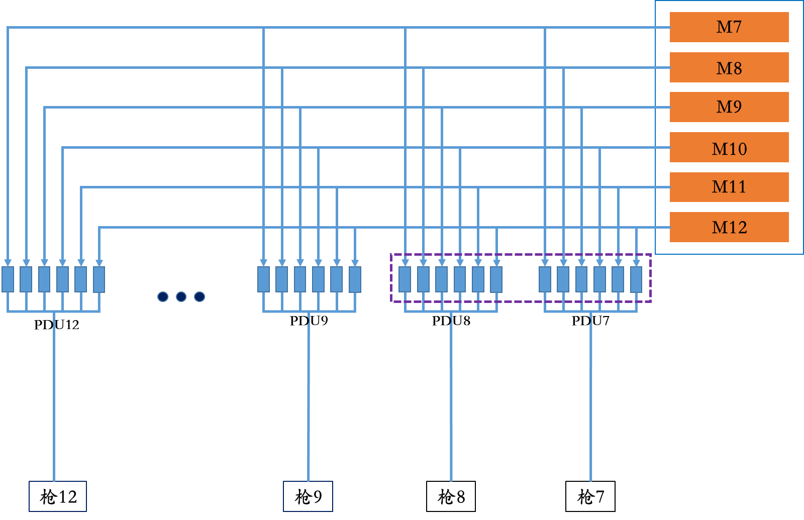
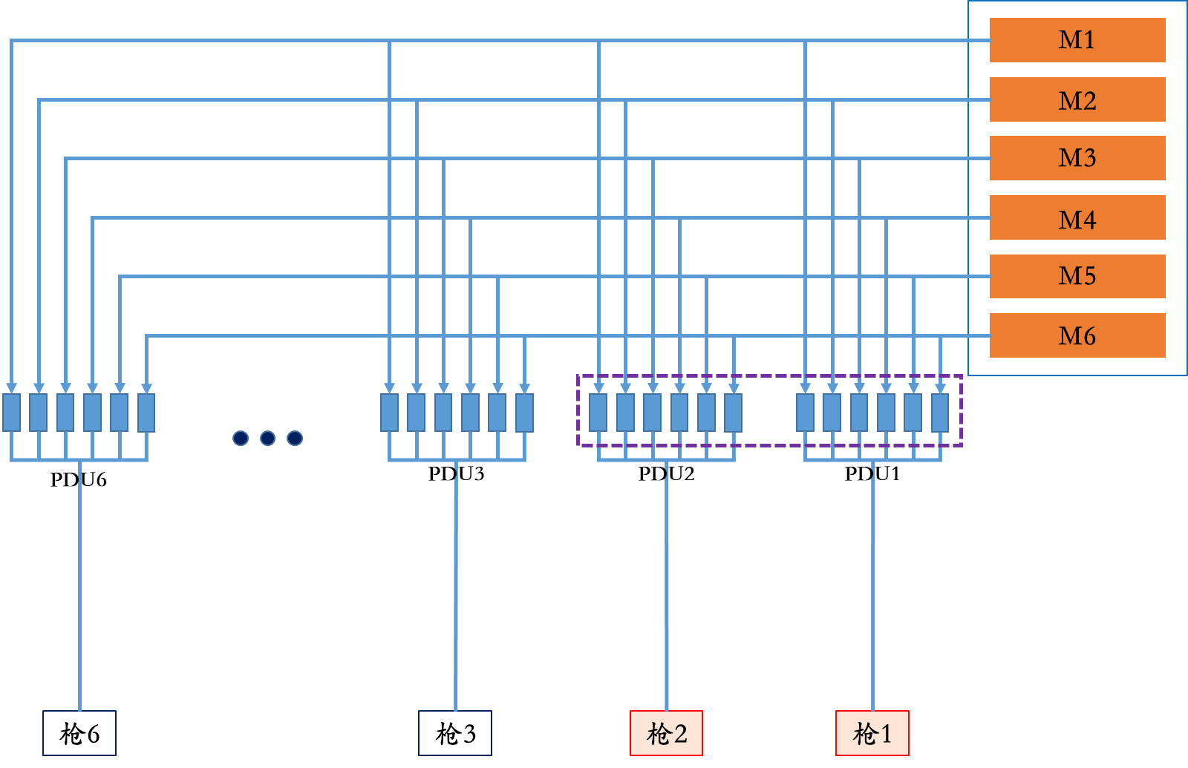
MATRIX2MATRIX
180KW一体双枪：模组功率30KW + 最多支持6把枪
注：对称系数是1（且只能是1，除非改代码）
两个MATRIX的结构体数组定义：如果枪号是7~12则从模块7~12中分；如果枪号是1~6则从模块1~6中分
GROUP_MAX_NUM 12 //模组数？模块数？
PDU_MAX_NUM 12
GUN_DC_MAX_NUM 6
groupNum = g_addr[gunid].endAddr - g_addr[gunid].startAddr + 1$→ \left\{\begin{aligned}12 −7+1=6 \\ 6 −1+1=6\end{aligned}\right.$

Slide 16
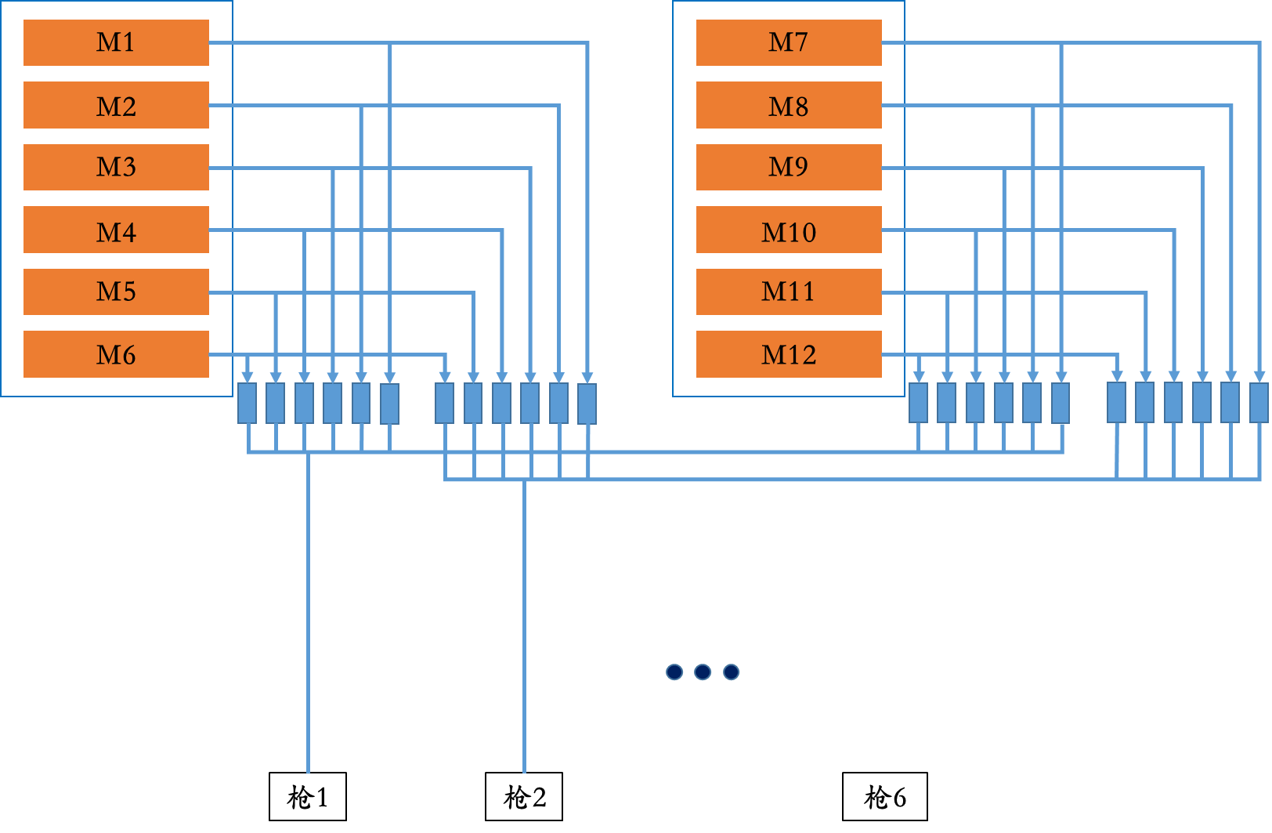
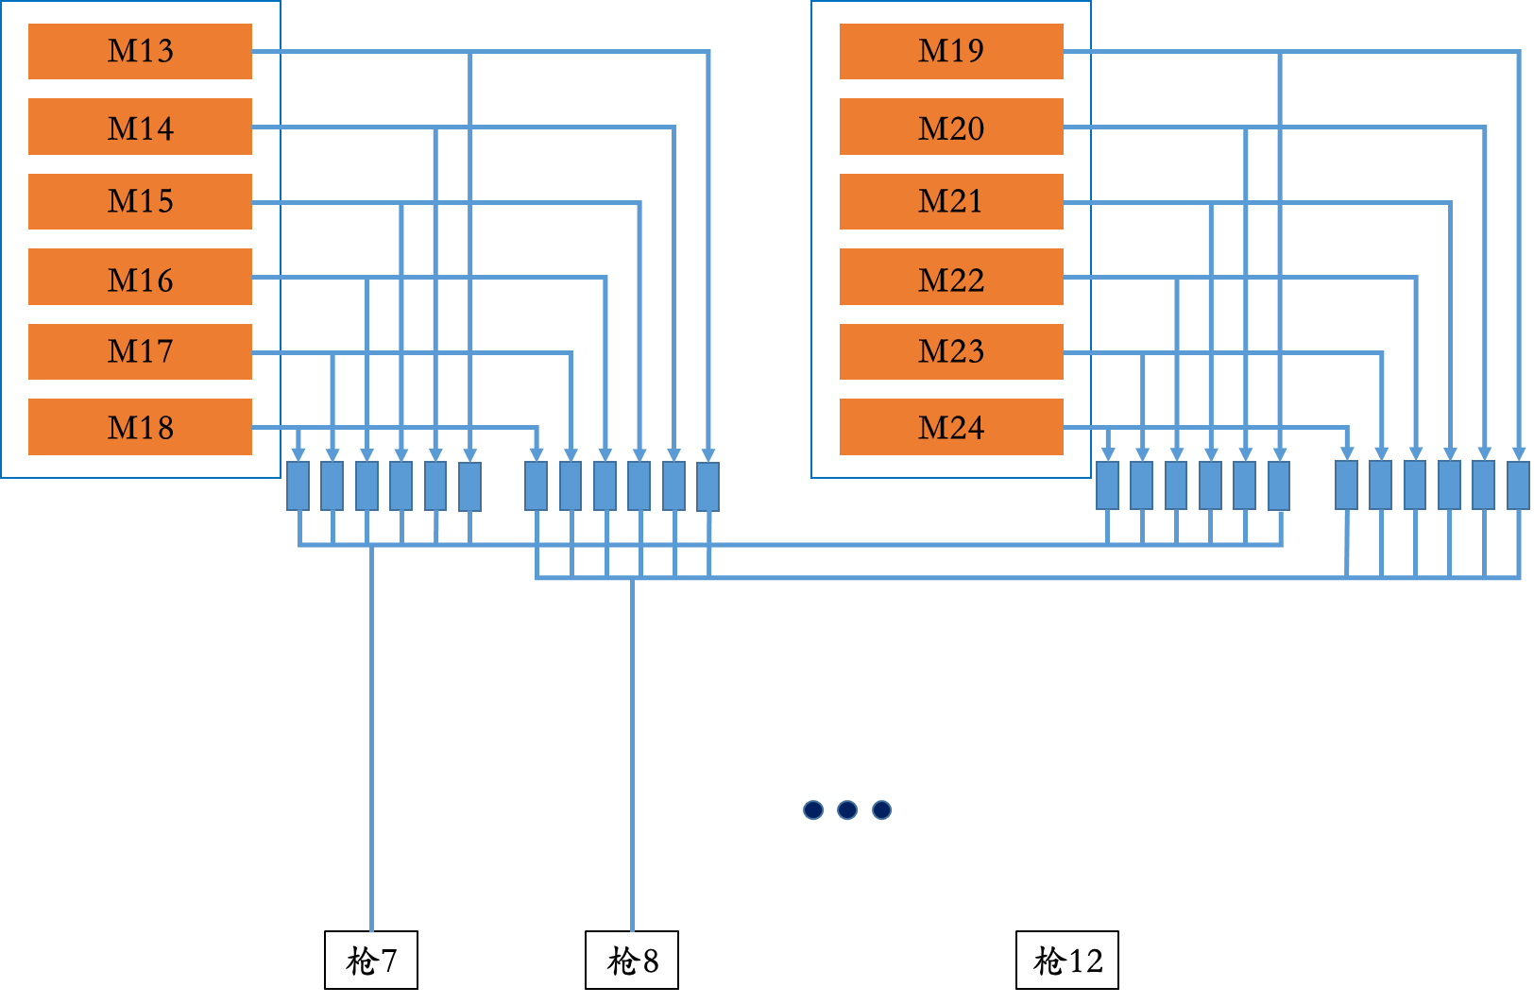
MATRIX2MATRIX
注：对称系数是2
两个MATRIX的结构体数组定义：如果枪号是7~12则从模块13~24中分；如果枪号是1~6则从模块1~12中分

Slide 17
实际最多只能支持6把枪（单个终端可以带1把枪，也可以如图所示带2把枪）
桩端控制枪通断的两个继电器DC+和DC-没有画出来
枪1
枪2
枪3
枪4
枪11
枪12
···
SECC
SECC
SECC
枪12
枪11
枪4
枪3
枪2
枪1
终端A
终端B
终端X
···

Slide 18
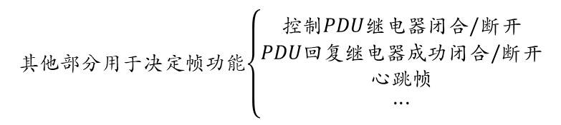
0x
其他部分用于决定帧功能$\left\{\begin{aligned}\begin{matrix}控制PDU继电器闭合/断开 \\ PDU回复继电器成功闭合/断开\end{matrix} \\ \begin{matrix}心跳帧 \\ ···\end{matrix}\end{aligned}\right.$
目的PDUaddr（发送嵌入）
源PDUaddr（接收提取解析）
与PDU控制板通讯的can帧的can_id
电源模块1
电源模块2
电源模块N
A7板
1&2
3&4
11&12
PDU控制板
PDU控制板
PDU控制板
1
2
3
4
5
6
1
2
3
4
5
6
1
2
3
4
5
6
1
2
3
4
5
6
1
2
3
4
5
6
1
2
3
4
5
6
PDU1
PDU2
PDU3
PDU4
PDU11
PDU12
RelayCtrlFrame（6个元素的uint8_t类型数组，PDU编号，发送buf）+ CMD_RELAY_CTRL（0x0C2A3055）

Slide 19
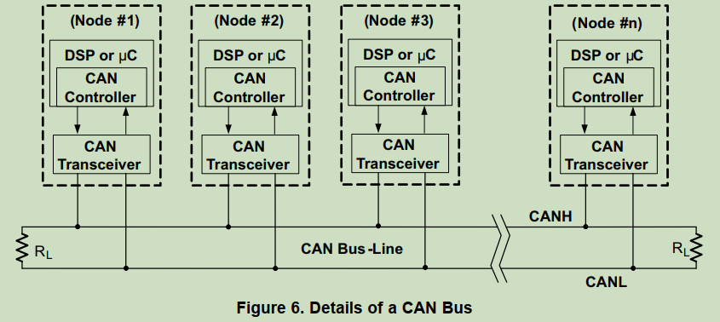

Slide 20
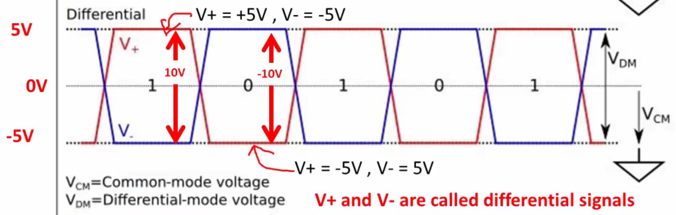
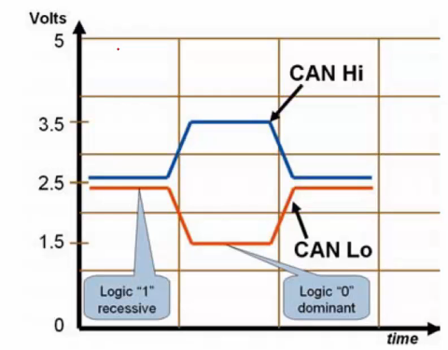
修正之前对差分信号的误解（包括对抗干扰性：干扰会同等的加入到两个信号当中，然后因为差分相减，干扰会自动相互抵消掉（-10V还是-10V））
这种形式的差分信号也可以起到干扰互抵消的作用

Slide 21
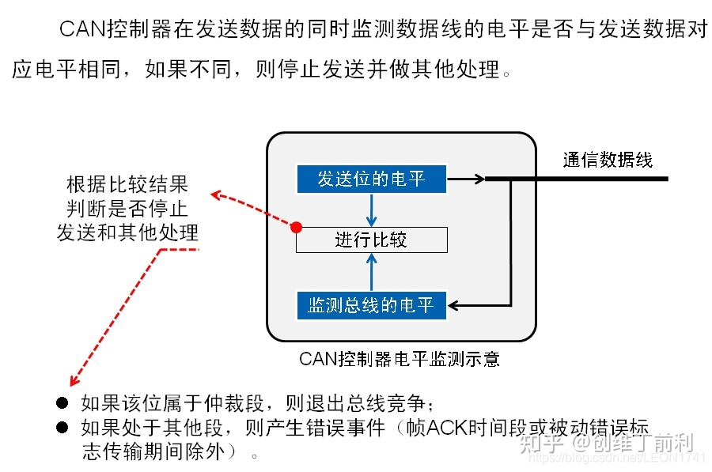
可以解释自己的疑惑：发送的同时检测总线电平是否与发送的一致（如果一致则继续发送，不一致则停止发送：要么是仲裁失败退出竞争，要么是与其他节点同时发送数据，但数据在某一位时出现不一致的情况，此时可以停止发送并返回发送失败，而另一个节点必然一致，另一个节点应该是可以继续发送）“把那个系列视频看完，包括如何写控制代码，更全面地理解can协议原理”

